Slide 1
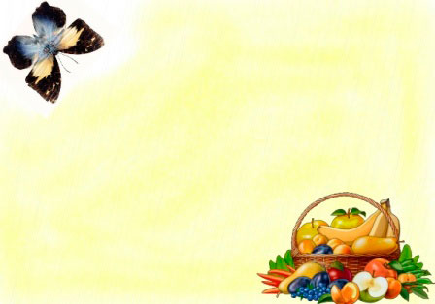
автор: Книга Н. В.
Муниципальное автономное дошкольное образовательное учреждение «Детский сад № 8 города Шимановска»
Викторина
«О нас и нашем здоровье»

Slide 2
Цель:
В игровой форме обобщить и систематизировать имеющиеся у детей представления о сохранении здоровья.

Slide 3
Упражнение «Ты шагай!»
- Ты шагай своей дорогой, не зевай!
Ты шагай, ты шагай, себе пару выбирай!
Поздоровайся ладошкой, поздоровайся и ножкой,
Плечиком и локотком, и , конечно, языком:
- «Здравствуйте!»
-Ты опять шагай, шагай, другую пару выбирай!
Поздоровайся ладошкой, как ты делаешь всё ловко,
Пальчиком и кулачком, и конечно язычком:
- «Доброе утро!»
-Ты шагай, опять шагай, новую пару выбирай.
Поздоровайся макушкой и своим красивым ушком,
Спинкой, тёпленьким бочком и, конечно, язычком:
- «Привет!»

Slide 4
Задание первое «Всё о нас»
В лесу, где пасмурно и глухо,
Звук различить поможет…
Назвать правила профилактики заболеваний органов слуха.
*Ничего не засовывать в ухо.
*Не кричать громко и не слушать громкую музыку в наушниках.
*Избегать простуды.
*Сильно не сморкаться.
Вдох и выход будет прост,
Если не заложен …
Назвать правила гигиены и безопасности.
*Нельзя ковырять в носу
*Нельзя засовывать в нос посторонние предметы.
*При насморке нельзя сильно сморкаться, а также втягивать слизь в себя. Это может привести к заболеванию уха.
*Нельзя пользоваться чужим носовым платком. Носовой платок должен быть личным для каждого ребенка.

Slide 5
Загадка
Всегда во рту, а не проглотишь?
Он по вкусу даст нам знать -
Отодвинуть иль глотать.
Для чего этот орган нужен?
На ночь два оконца
Сами закрываются,
А с восходом солнца,
Сами открываются.
Для чего нужен этот орган?

Slide 6
Отгадайте загадку. У двух матерей по пяти сыновей. Зачем нам нужны руки? Назовите правила гигиены для рук.

Slide 7
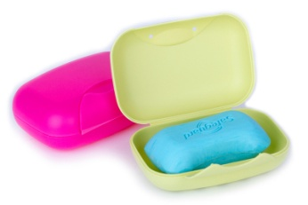
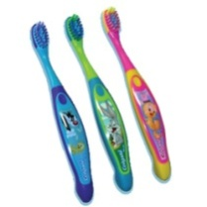
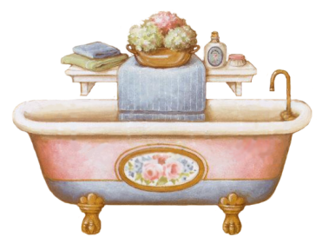
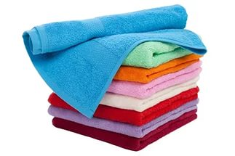
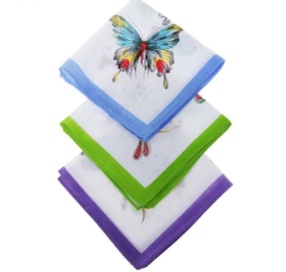
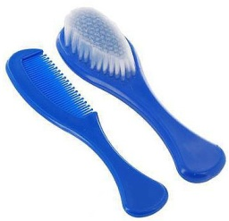
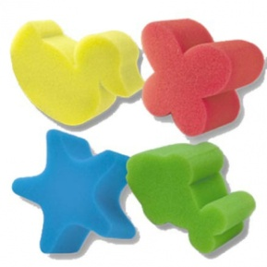
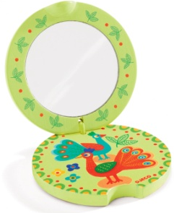
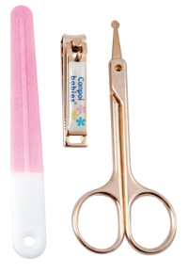
Игра «Назови предметы гигиены»

Slide 8
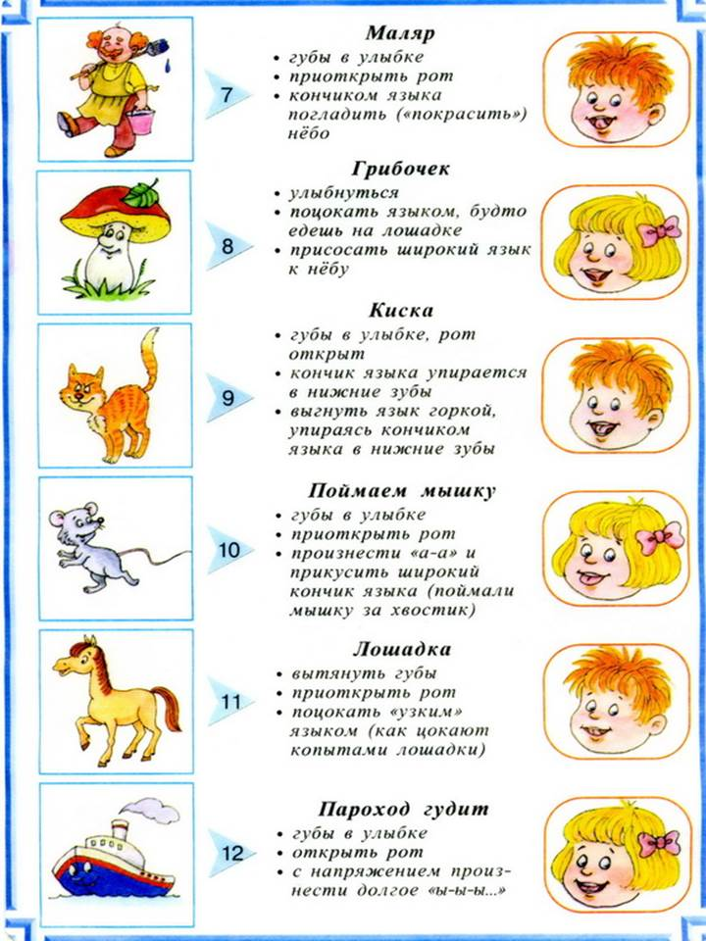
Артикуляционная гимнастика

Slide 9
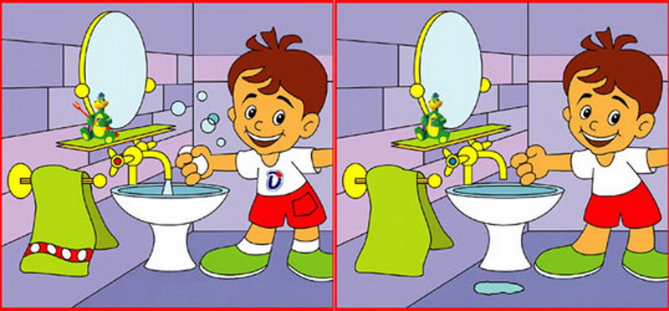
Д/игра «Найди отличия»

Slide 10
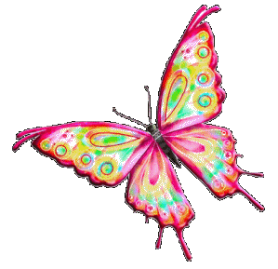
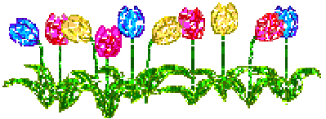
Гимнастика для глаз

Slide 11
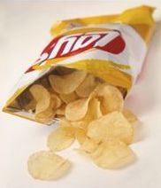
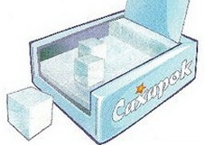
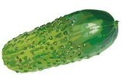
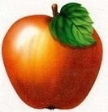
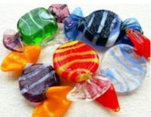
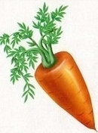
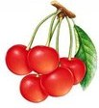
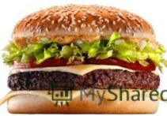
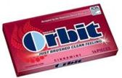
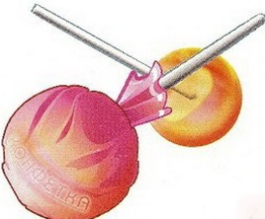
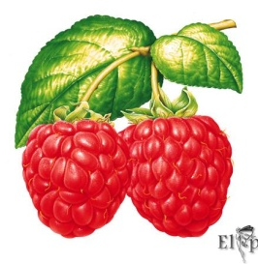
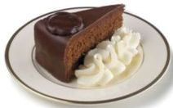
Игра «Что полезно для здоровья?»

Slide 12
Игра «Как мы всё узнаём?»
Какой орган определяет, что трава зеленая, а цветок красный?
Каким органом мы показываем на предмет,
который нас интересует?
Какой орган сразу
чувствует, что в котлеты
положен чеснок?
Как называется та часть тела, в котором находится орган, с помощью которого мы думаем?

Slide 13
Угадайте!
Какой орган слышит, как мама зовет обедать?
Как называется орган, который держит голову?
Какой орган определяет, что торт был вкусным?
Какой орган непринято ставить на стол во время еды?

Slide 14
Игра «Органы чувств» (какой орган для чего предназначен)

Slide 15
Разминка
*Каша вкусная еда – это нам полезно? (да)
*лук зелёный иногда, дети, нам полезен? (да)
*в луже грязная вода нам полезна, дети? (нет)
*щи – отличная еда, это нам полезно? (да)
*мухоморный суп всегда для детей полезен? (нет)
*фрукты – просто красота , всем полезны, дети? (да)
*грязных ягод иногда съесть полезно, дети? (нет)
*овощей растёт гряда. Овощи полезны? (да)
*морс, компот и сок всегда нам полезны, правда? (да)
*съесть большой мешок конфет это вредно, дети? (да)
*лишь полезная еда на столе у нас всегда,
А раз полезная еда, будем мы здоровы? (да)

Slide 16
Совет доктора Айболита
Надо кушать помидоры,
Фрукты, овощи, лимоны,
Кашу – утром, суп – в обед,
А на ужин – винегрет.
Ну, а если свой обед
Ты начнёшь с кулька конфет,
Жвачкой импортной закусишь,
Шоколадом подсластишь,
То тогда наверняка
Ваши спутники всегда
Близорукость, бледный вид
И неважный аппетит.

Slide 17
Спасибо!

